Slide 1
Simulations par Modèles de Zones Cohésives de la fissuration en mode mixte de la pâte de ciment et de l'interface pâte de ciment/granulat sous flexion 3 points
Sirine Al Dandachli
Encadrants :
Frédéric Perales
Yann Monerie
Frédéric Jamin
Céline Pelissou
Moulay Saïd El Youssoufi

Slide 2
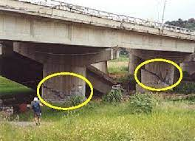
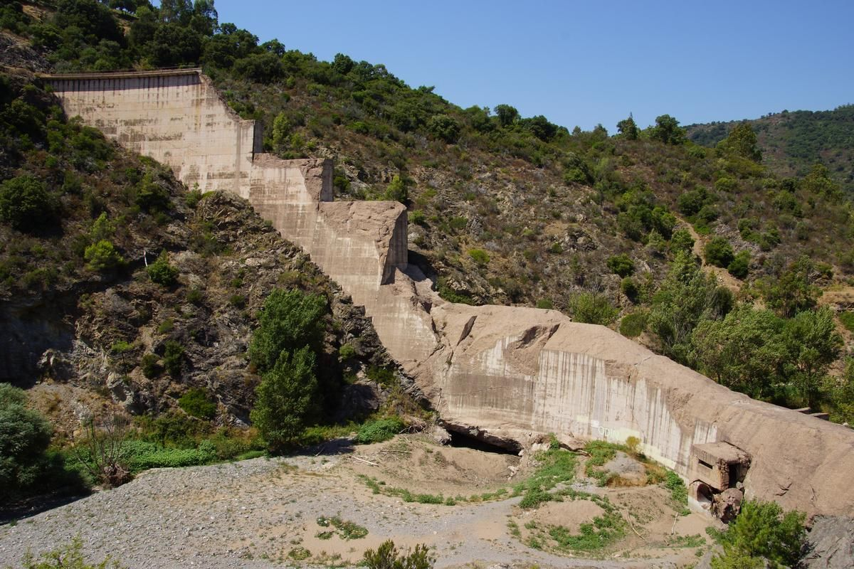
Contexte
La prédiction du comportement du béton dans les structures en génie civil forme une exigence importante dans le domaine de stabilité et sécurité des ouvrages à court et à long termes
Chargement TCM
Conséquences
Mécanique (chargement statique, fatigue, …)
Thermique (cycle de gel-dégel, incendie, … )
Chimique (carbonatation, attaque des chlorures, alcali-réaction, attaque sulfatique…)
Pont
Pont
Barrage
Centrale nucléaire
Barrage
Faïençage et fissuration
Echelle mésoscopique
Problématique
Une des conséquences : mécanisme de fissuration du béton
Phénomène complexe
Caractère multi-échelle
Dépend de la microstructure de béton
Echelle structure
Echelle microscopique

Slide 3
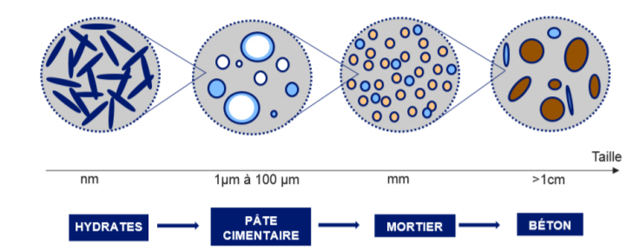
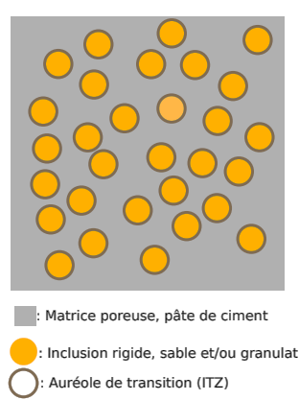
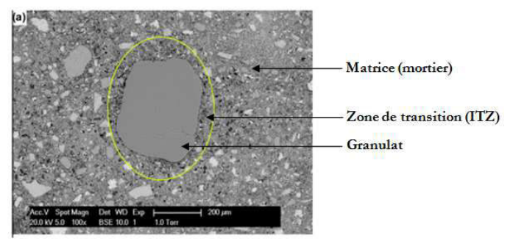
Introduction
Béton : composants et propriétés
Matériau à forte hétérogénéité → Composition complexe
Ajout des granulats modifie la microstructure du béton → Phase intermédiaire induite : Auréole de transition ou ITZ (Interfacial Transition Zone)
Béton formé de 3 phases :
Granulats
+ SABLE
+ GRAVIER
 | Fraction volumique
Granulats | 40 − 50%
Matrice cimentaire | 50 − 60%
Auréole de transition (ITZ) | 1 − 8%
[Granger 95] [Bichet 17]
Notes:
L’ajout des granulats à la matrice cimentaire varie la microstructure du béton

Slide 4
Introduction
Béton : composants et propriétés
Propriétés mécaniques et de transport :
Hétérogénéité des champs de déformations → Fissuration privilégiée dans les zones fragiles
Mécaniques (élasticité, résistance,...)
Granulats > Matrice cimentaire > ITZ
Gradient des propriétés mécaniques et de transport :
Comportement différé (retrait, fluage)
Comportement thermique
Attaque chimique
Transport (perméabilité, diffusion, …)
ITZ > Matrice cimentaire > Granulats
$$σ. \vec{n}$$
 | Matrice cimentaire | Fragile
 | Granulat | Élastique (rigide)
 | ITZ | Fragile
 | Fissuration | Discontinuité
Notes:
De manière générale, la fissuration augmente avec la taille des
inclusions. Des fissurations à l’interface sont visibles entre la pâte de ciment dans le cas
de chargement en traction et en compression [Benboudjema 02], dues aux variations
locales des propriétés mécaniques comme le coefficient de Poisson. Les inclusions ont
ainsi un effet mécanique prononcé : durcissement, retrait et fissuration
Gradient des propriétés mécanique → En conséquence, sous chargement uniforme, le champ de contraintes à l'intérieur du matériau n'est pas uniforme, contrairement aux matériaux isotropes homogènes. Résultat d'inclusions raides dans les concentrations de contraintes locales → Localisé les zones ne sont pas négligeables par rapport à l'échantillon taille et sont suffisamment grands pour causer un stress important redistribution dans les structures et libération d'énergie associée contribuant à un effet de taille

Slide 5
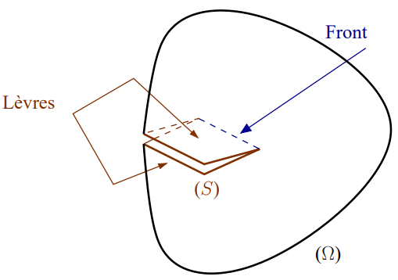
Introduction
Mécanisme de fissuration
Localement, la rupture est caractérisée par la séparation irréversible d’un milieu continu (Ω) en deux parties distinctes
On définit alors une fissure comme étant la surface géométrique (S) de séparation
La forme de la discontinuité du champ de déplacement à travers cette surface définit alors le mode de rupture
Le mode mixte est une superposition de ces 3 modes
Mode I → ouverture
Mode II → glissement plan
Mode III → glissement anti-plan
Notes:
Localement, la rupture est caractérisée par la séparation irréversible d’un milieu continu (Ω) en deux parties distinctes.
La forme de la discontinuité du champ de déplacement à travers cette surface définit alors le mode de rupture (FIG. 1.2) : Mode I −→ ouverture (ou refermeture) Mode II −→ glissement plan Mode III −→ glissement anti-plan
Le cas réel est une superposition de ces modes et on parle alors de mode mixte

Slide 6
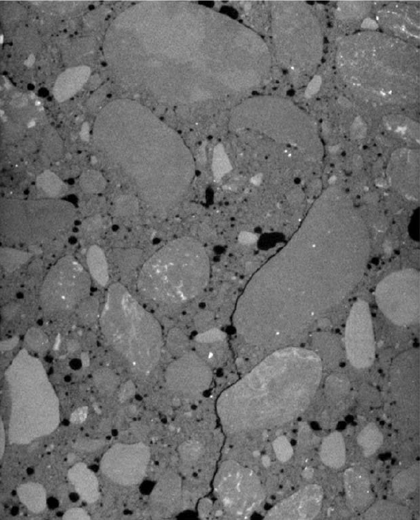
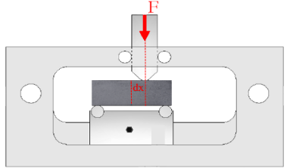
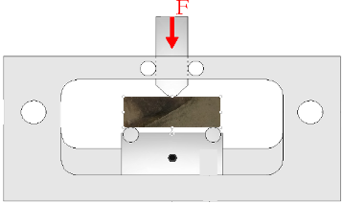
Fissuration dans le béton
Objectifs
Zones privilégiées de propagation de fissure
Modéliser la propagation de fissures en mode Ⅰ et en mode mixte (Ⅰ + Ⅱ) dans un matériau cimentaire (matrice et interface matrice/granulat)
Mise en place d’un modèle numérique qui permet la prédiction de fissure localement par l’approche des Modèles de Zones Cohésives (CZM)
Validation expérimentale des simulations numériques par des essais de flexion 3 points
Matrice cimentaire
Interface matrice/granulat
Granulat
Pâte de ciment
On s’intéresse aux deux modes de propagation:
Mode I (ouverture)
Mode II (glissement plan)

Slide 7
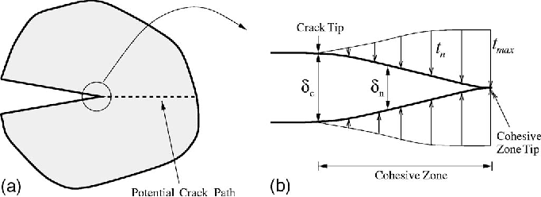
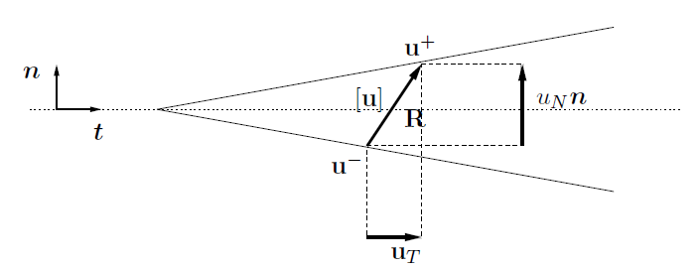
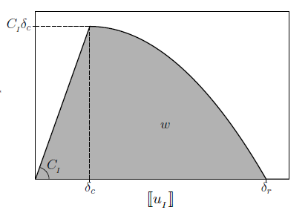
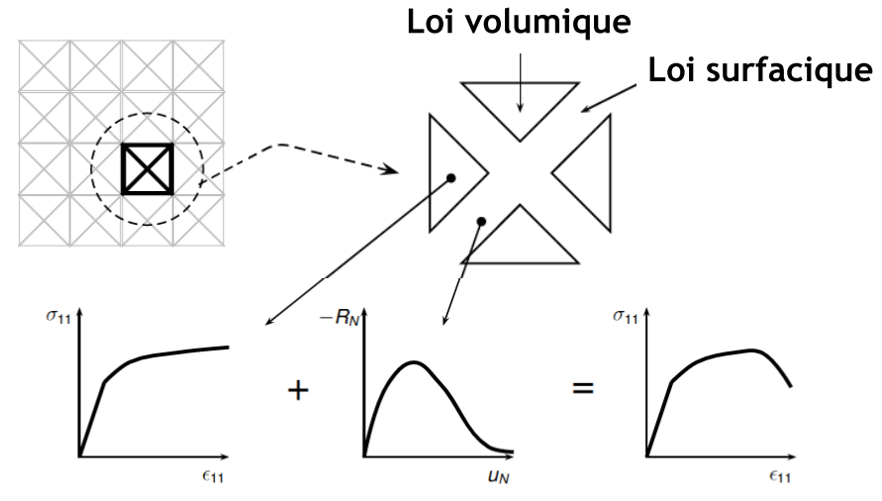
Modélisation de la fissuration : Modèle de Zones Cohésives (CZM)
CZM : loi de comportement surfacique de traction-séparation
CZM → Explosion d’un maillage éléments finis
→ Relation entre contrainte adhésive et saut de déplacement au niveau des lèvres de fissures
$$R_{coh}= f_{cr}(\text{[}\text{u}\text{] })$$
R : Contrainte de cohésion
u : Saut de déplacement
[PERALES, 2005]
Trois paramètres :
σ_{i} (contrainte cohésive critique)
W_{i} (énergie cohésive)
C_{i} (raideurs cohésives initiales)
Mode normal (i=1)
Mode tangent (i=2)
[PERALES, 2005]
Notes:
Un modèle de comportement surfacique relie le vecteur contrainte
d’adhésion Radh 2 RNd au saut de déplacement [u] 2 RNd par un tenseur d’élasticité
surfacique endommageable K() 2 RNdNd
qui consiste à « exploser »
le maillage éléments finis, soit à la décohésion des interfaces de ses éléments, et à relier chacun
des éléments finis par une loi surfacique endommageable dite « cohésive ».

Slide 8
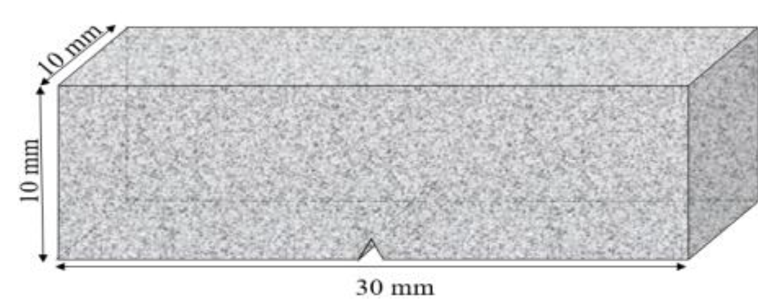
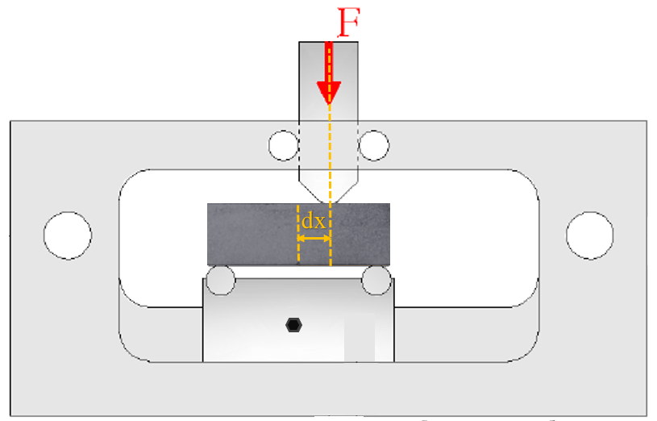
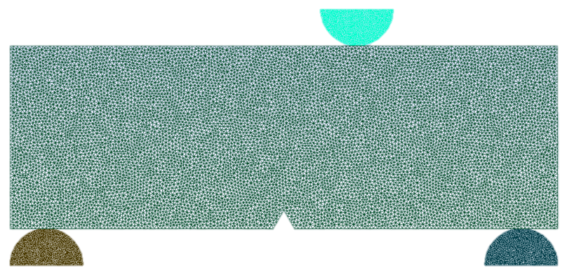
Simulations : Essais de flexion 3 points – Pâte de ciment
Éprouvette : Pâte de ciment pré-entaillée
Essai : Flexion 3 points avec chargement « excentré » dx
Excentricité dx :
Paramètres élastiques :
Paramètres numériques :
0 mm (mode normal)
2,5 ; 5 ; et 7,5 mm (mode mixte)
Module d’Young : E = 12 GPa
Coefficient de Poisson : ν = 0,2
Pdc | Normal | Tangentiel
σ_{i} [MPa] | 3,1 | 31
W_{i} [N/m] | 25 | 250
C_{i} [MPa/m] | 7,7 x ${10}^{11}$ | 9,8 x ${10}^{11}$

Slide 9
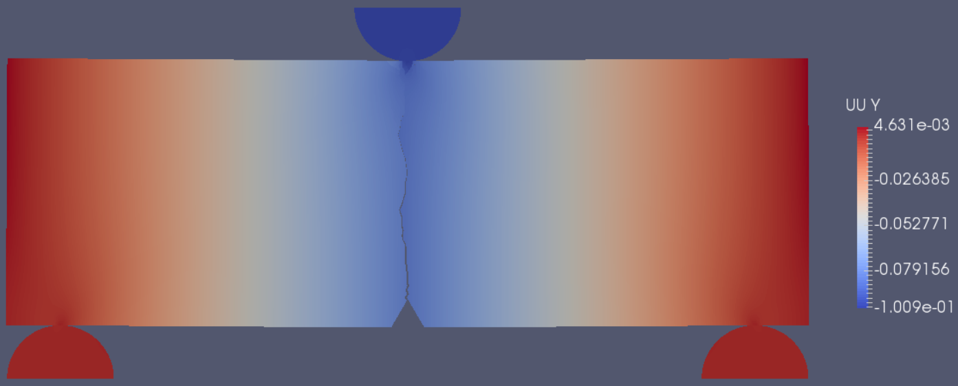
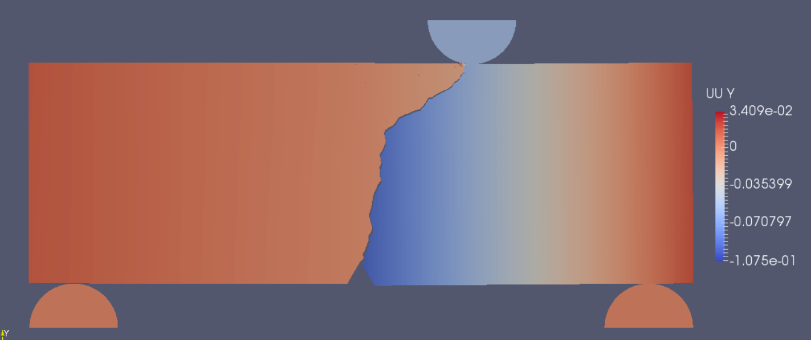
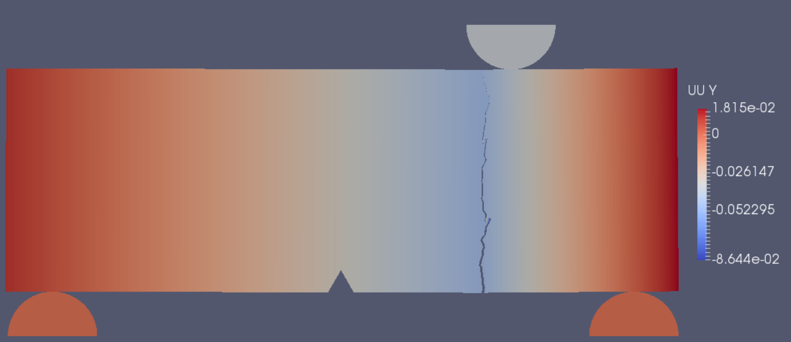
Résultats : Simulations
Champs de déplacement
dx = 0 mm
dx = 2,5 mm
dx = 5 mm
dx = 7,5 mm

Slide 10
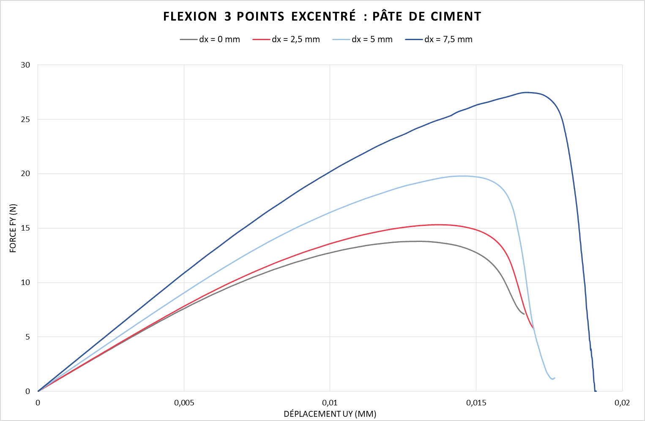
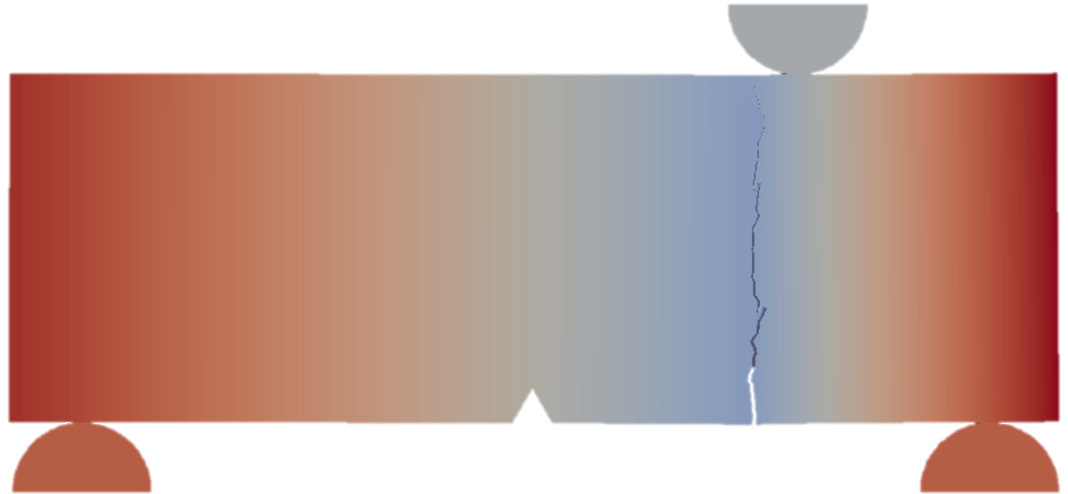
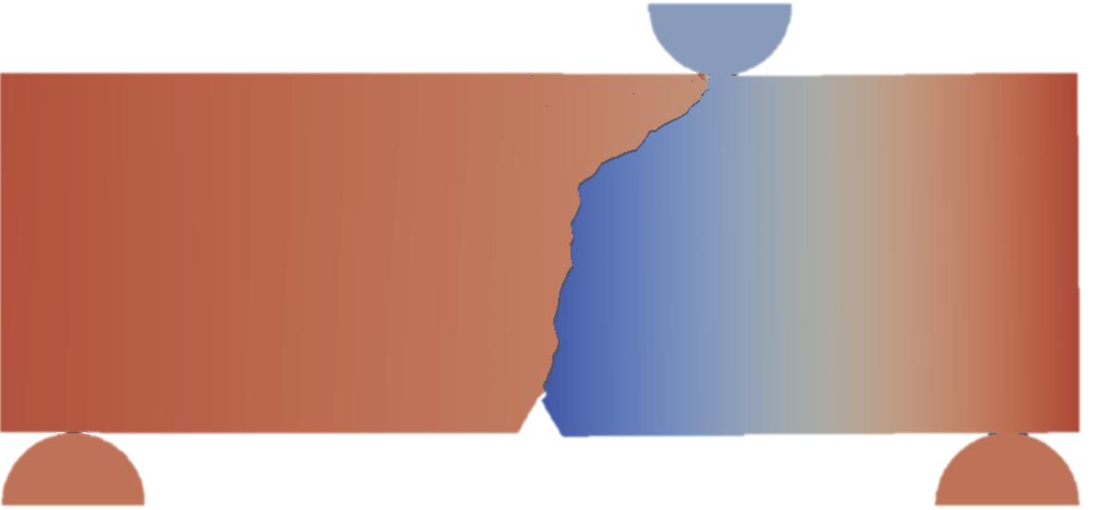

Slide 11
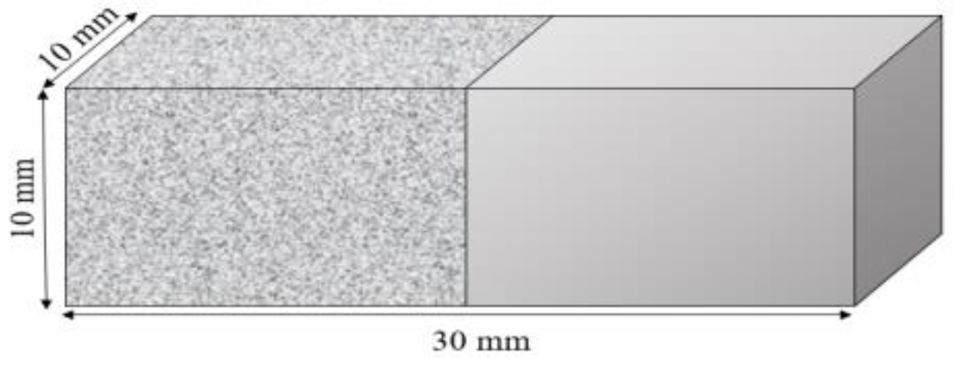
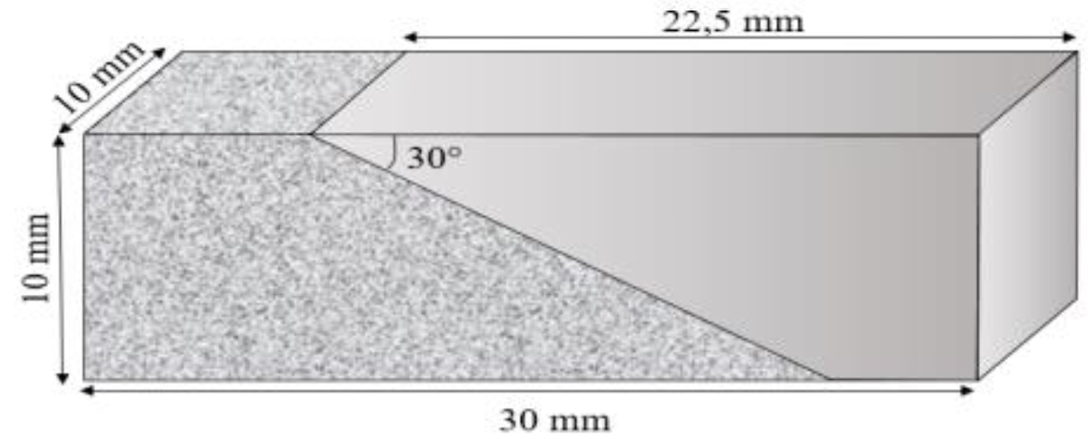
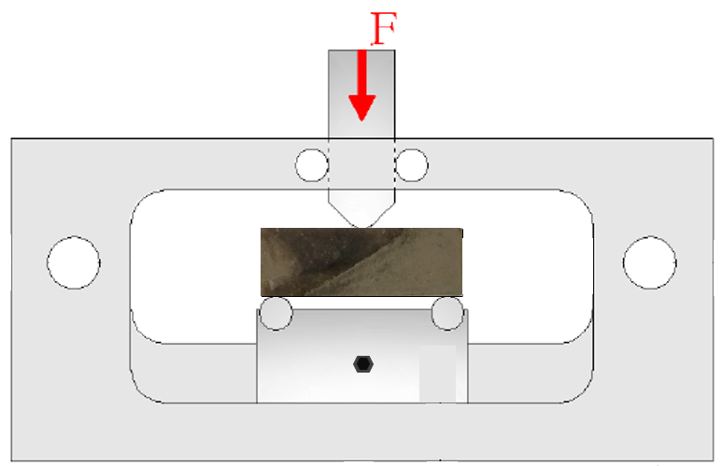
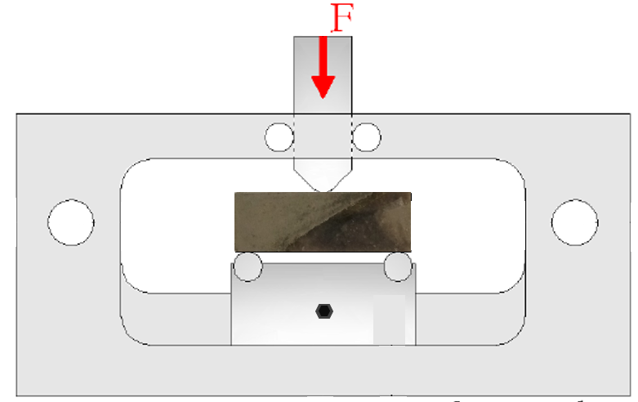
Simulations : Essais de flexion 3 points – Composite
Éprouvette : Composite (pâte de ciment/granulat) avec interface oblique
Inclinaison :
Essais : Flexion 3 points avec chargement « centré »
Configurations :
Paramètres numériques :
90° (mode normal)
30° et 60° (mode mixte)
pdc
granulat
pdc
granulat
C1 : chargement sur le granulat silice
C2 : chargement sur la pâte de ciment
G
pdc
pdc
G
C1
C2
Interface | Normal | Tangentiel
σ_{i} [MPa] | 0,4 | 3,1
W_{i} [N/m] | 2,5 | 25
C_{i} [MPa/m] | 6,7 x ${10}^{11}$ | 8,8 x ${10}^{11}$

Slide 12
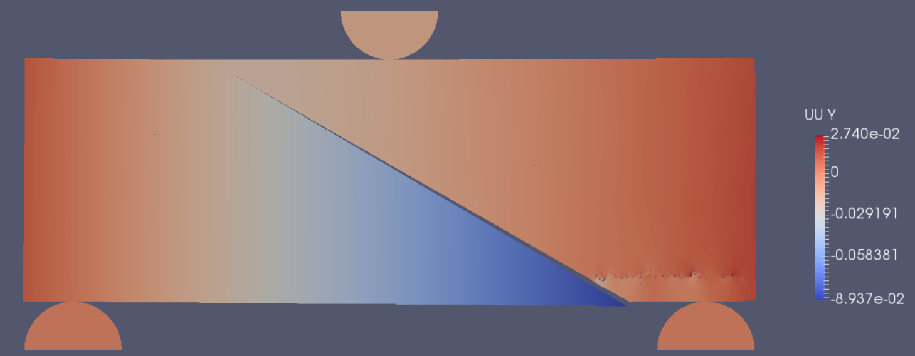
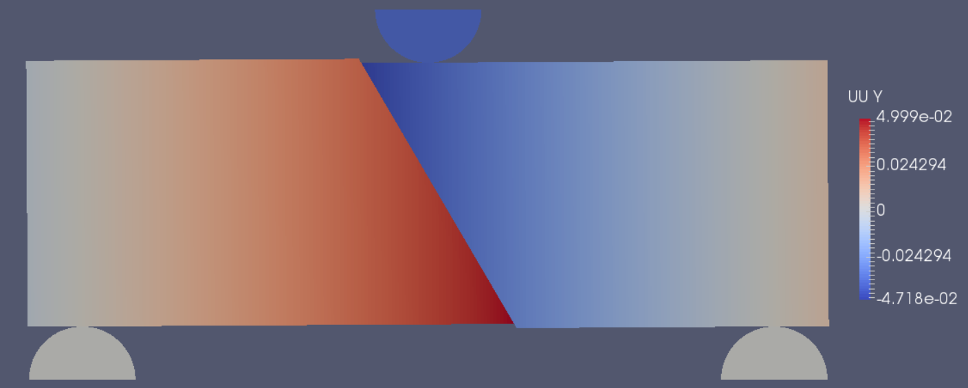
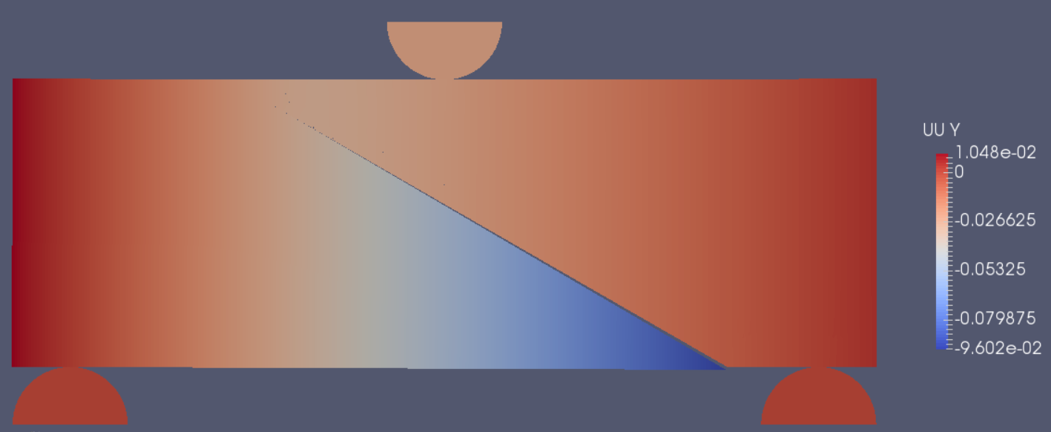
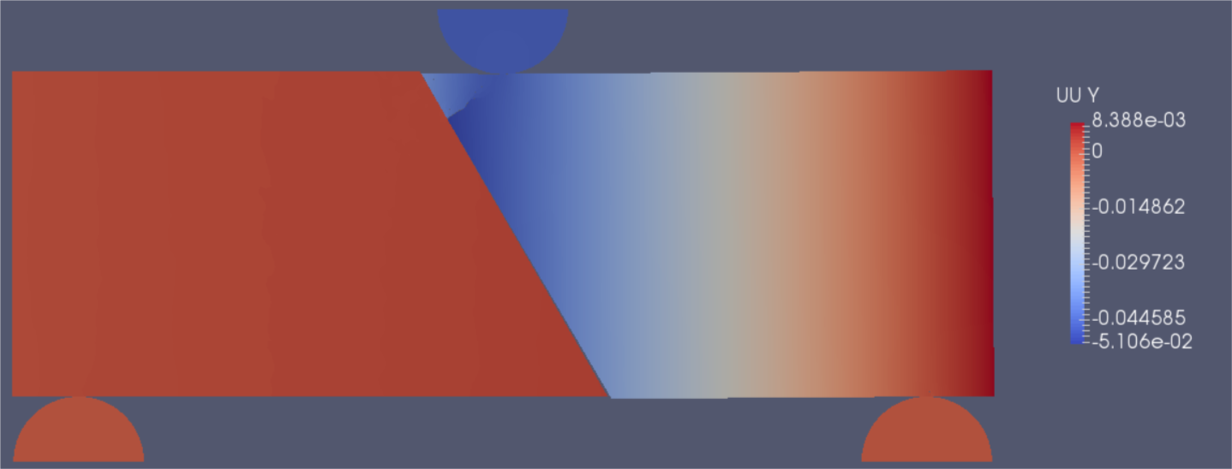
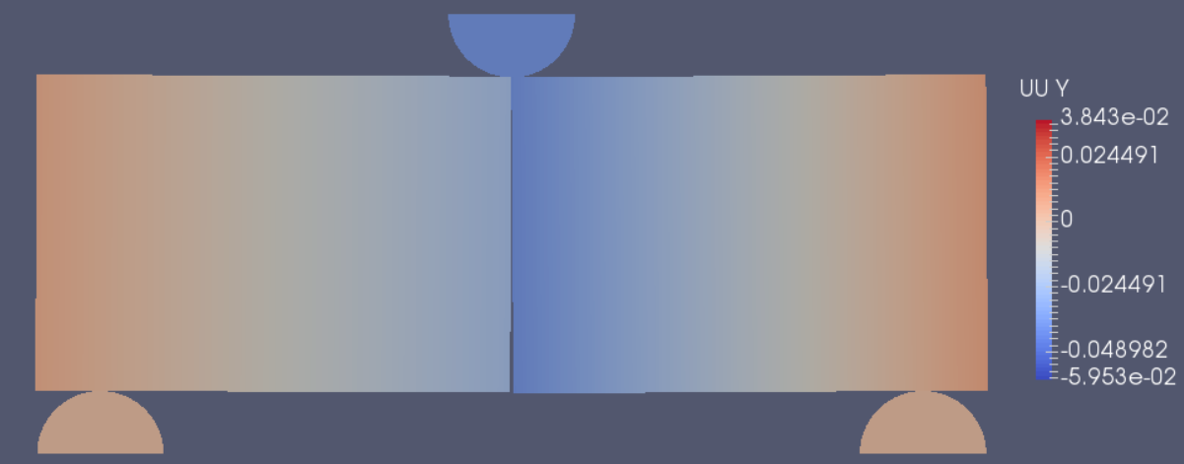
Champs de déplacement
C1- 30°
C1 – 60°
pdc
granulat
pdc
granulat
C2- 30°
C2- 60°
granulat
pdc
granulat
pdc
90°
pdc
granulat

Slide 13
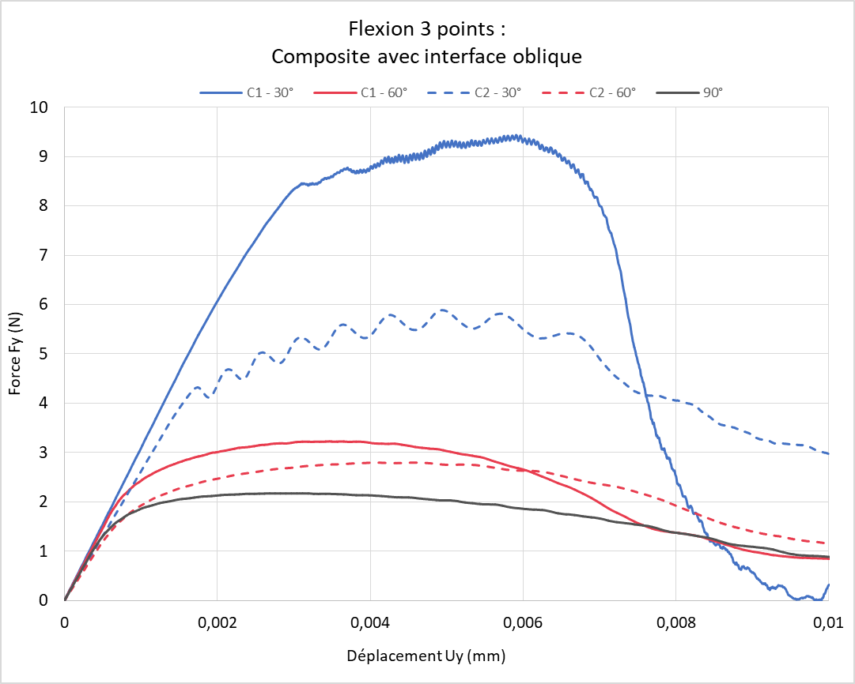
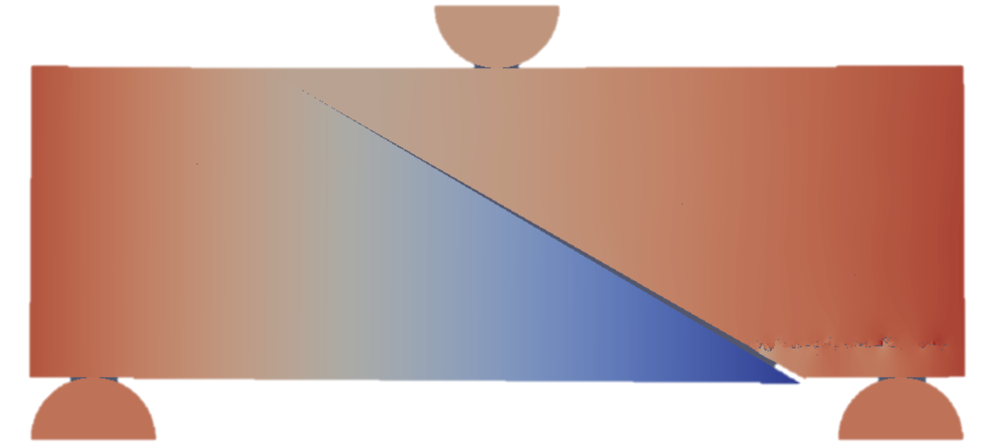
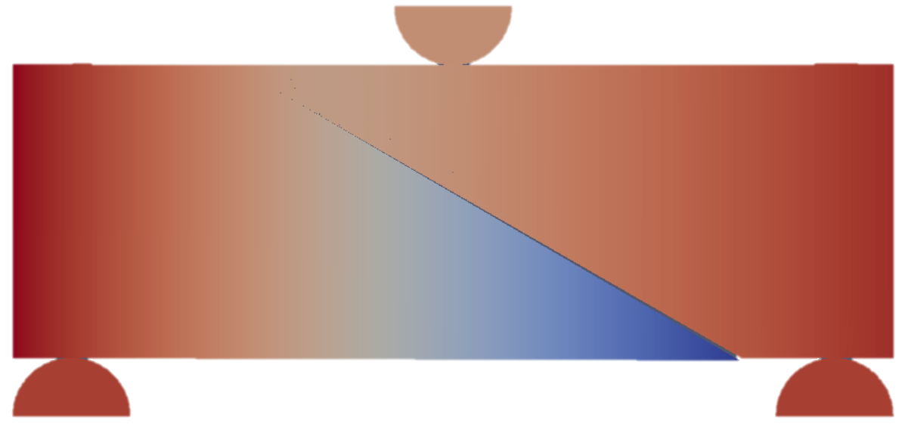
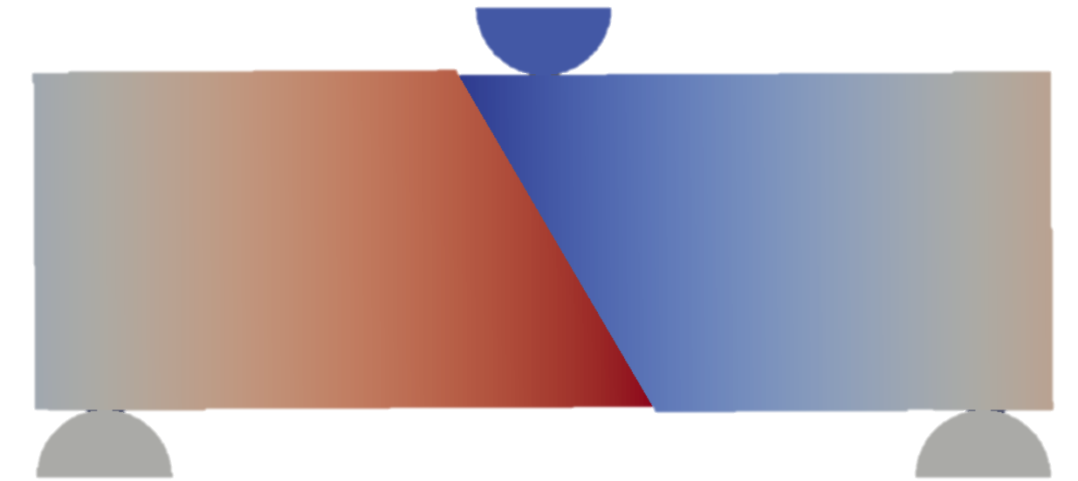
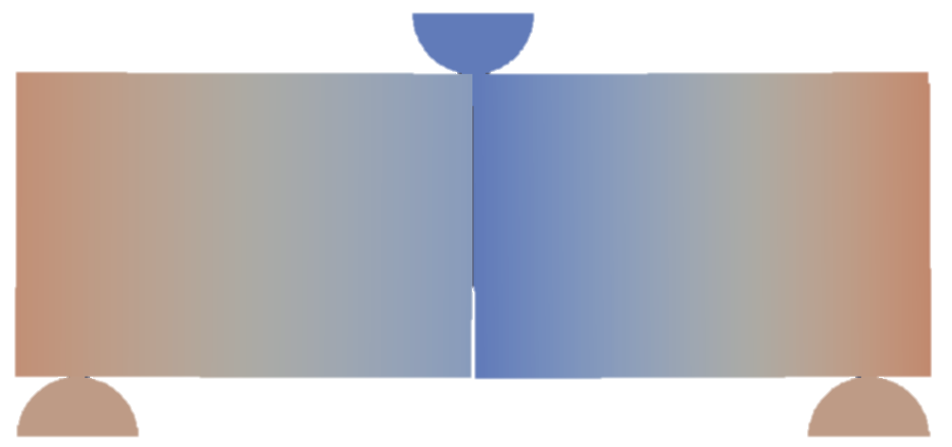
pdc
granulat
granulat
pdc
pdc
granulat
granulat
pdc
pdc
granulat

Slide 14
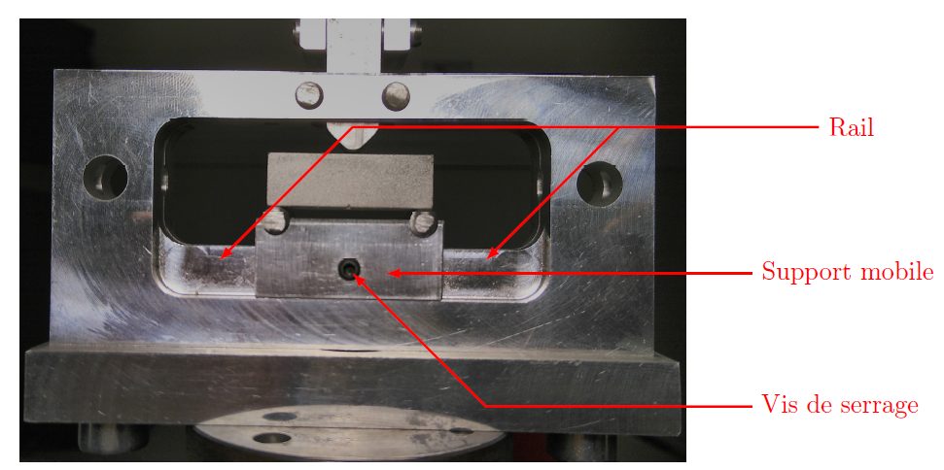
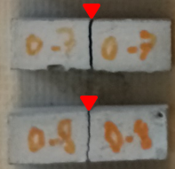
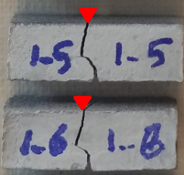
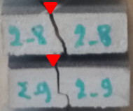
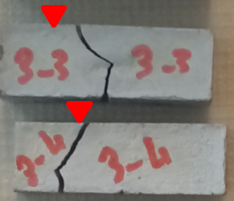
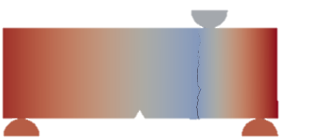
Essais expérimentaux : Flexion 3 points « excentré » / pdc pré-entaillée
Formulation de pdc :
Excentricité : 0 ; 2,5 ; 5 et 7,5 mm
10 échantillons par excentricité
Eau/Ciment = 0,47
CEM I 52.5 R CE CP2 NF
dx = 0 mm
dx = 2,5 mm
dx = 5 mm
dx = 7,5 mm

Slide 15
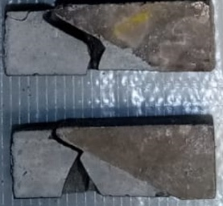
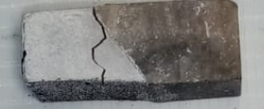
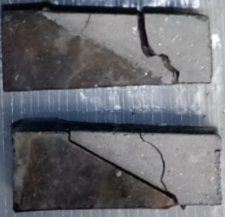
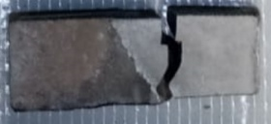
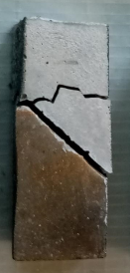
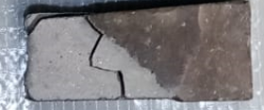
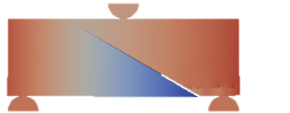
Essais expérimentaux : Flexion 3 points « centré » – composite avec interface oblique
Formulation éprouvettes :
Inclinaison : 30°, 60° et 90°
12 échantillons par angle (6 par configuration)
Eau/Ciment = 0,47
CEM I 52.5 R CE CP2 NF
Granulats Siliceux
C1 - Composite 30°
C1 - Composite 60°
C2 - Composite 30°
C2 - Composite 60°

Slide 16
Conclusion
Le modèle de zones cohésives utilisé permet de modéliser le mécanisme de fissuration dans les matériaux cimentaires.
Plus le rapport de mixité est élevé, plus l’énergie de fissuration et la résistance des matériaux sont importantes.
Dans le cas d’essais de flexion 3 points « excentré » sur pdc, les fissures s’initient de l’entaille (dx=0 ; 2,5 et 5mm) puis se propagent dans la zone cohésive pour rejoindre le point d’application de chargement.
Dans le cas d’essais de flexion 3 points « centré » sur composite avec interface oblique :
Cas C1, les fissures s’initient et se propagent au niveau de l’interface
Cas C2, les fissures s’initient au niveau de l’interface et se propagent au niveau de l’interface pour rejoindre le point d’application de chargement (au niveau de la pdc)

Slide 17
Merci pour votre attention
Questions ?
Sirine AL DANDACHLI
https://www.linkedin.com/in/sirine-al-dandachli-53a851189
https://www.researchgate.net/profile/Sirine-Al-Dandachli

Slide 18
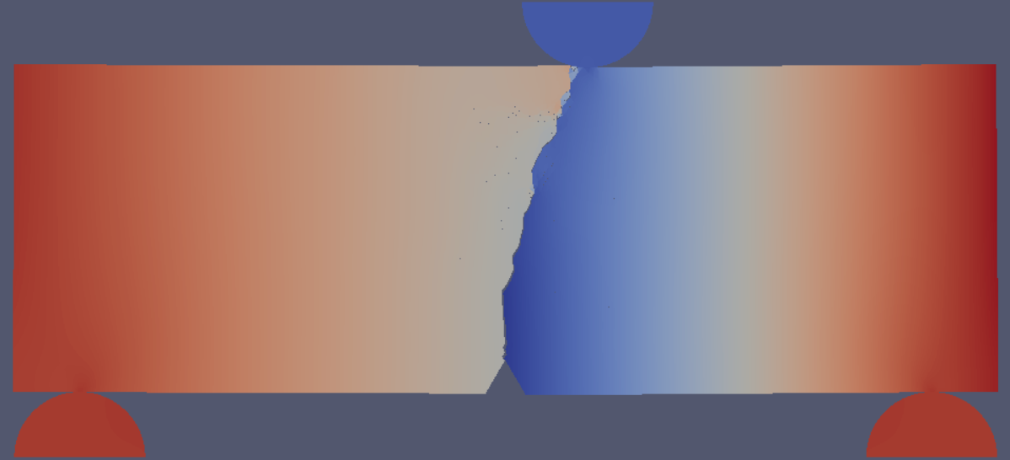

Slide 20
Expérimental vs Numérique
dx (mm) | 0 | 2.5 | 5 | 7.5
1 | 33.0 | 53.1 | 58.1 | 77.0
2 | 34.4 | 62.35 | 62.4 | 64.0
3 | 34.4 | 55.4 | 52.8 | 48.8
4 | 62.7 | 35.3 | 69.6 | 74.2
5 | 40.3 | 65.7 | 41.0 | 44.9
6 | 40.1 | 48.2 | 52.0 | 64.30
7 | 56.0 | 53.0 | 42.1 | 58.4
8 | 59.3 | 25.4 | 40.9 | 62.4
9 | 0 | 38.2 | 61.0 | 42.0
10 | 0 | 41.3 | 0 | 54.9
moyen (N) | 45.0 | 49.8 | 53.3 | 59.1
écart type (N) | 10.74 | 10.20 | 8.4 | 9.30
Numérique | 13.8 | 15.3 | 19.7 | 27

Slide 21
Essais de flexion 3 points composite : Granulat oblique
Découpe grossière des granulats en parallélépipède : 2 dimensions
24 x 12 x 12 mm → granulat incliné 30 degré (15 granulats)
19 x 12 x 12 mm → granulat incliné 60 degré (15 granulats)
Dispositif de découpe précis des granulats inclinés
22,5 mm
17,5 mm
12 mm
30°
60°
10 mm
12 mm
24 ou 19 mm
5,2 mm
11,8 mm
Disque
60°
60°
30°
30°
30°
Piston

Slide 22
30°
60°

Slide 23
Essais de flexion 3 points composite : Granulat oblique
30° - C1
30° - C2

Slide 24
Essais de flexion 3 points composite : Granulat oblique
C1 – 60°
C2 – 60°

Slide 25
C₁ - Composite 30°
C₁ - Composite 60°
C₂ - Composite 30°
C₂ - Composite 60°

